Slide 1
Средства ввода/вывода
непрерывных сигналов
cтенда УМК SDK 1.1/S
Выполнил: ст.гр. 571-1
Титов Роман Сергеевич
Руководитель: доцент каф.КИБЭВС
Торгонский Л.А.

Slide 2
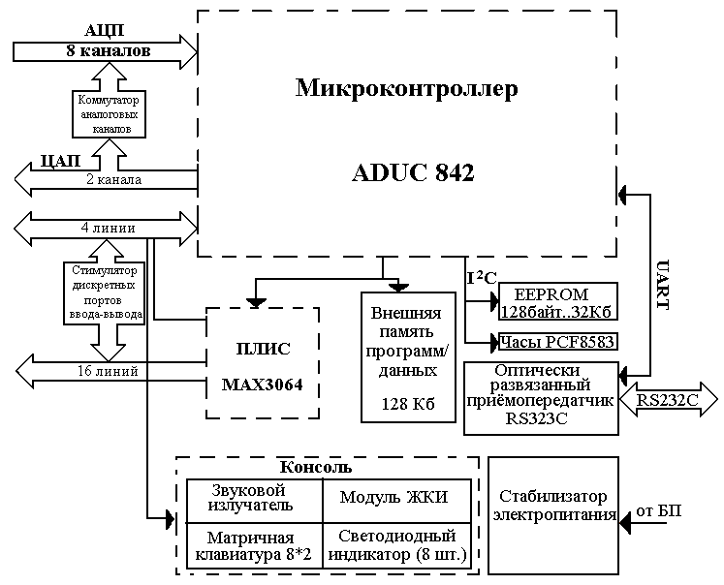
Архитектура стенда
главная

Slide 3
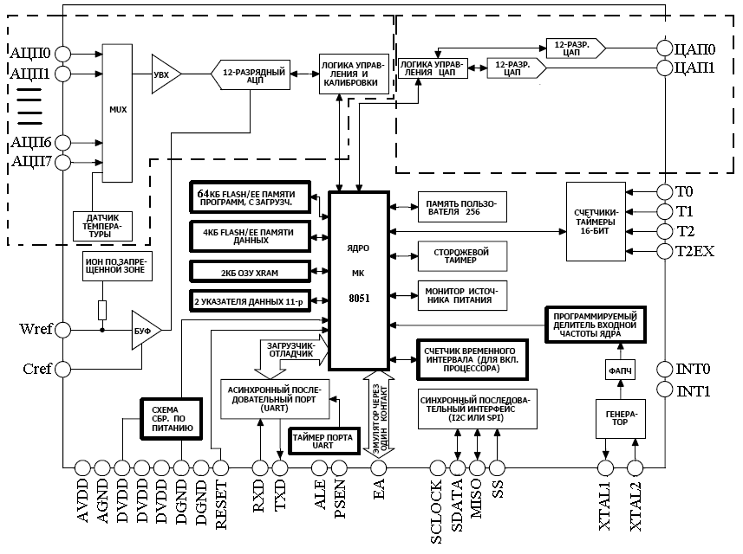
Состав процессора
главная

Slide 4
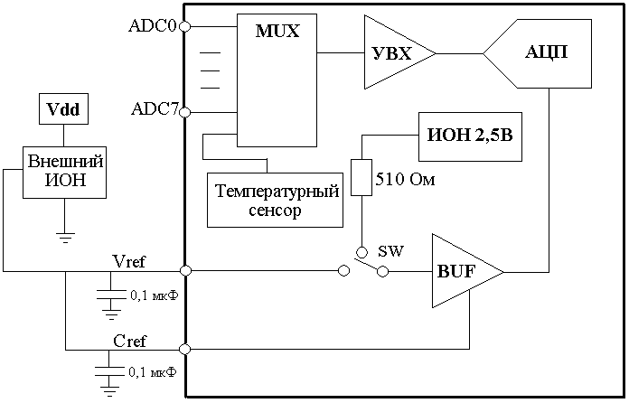
Состав блока АЦП
главная

Slide 5
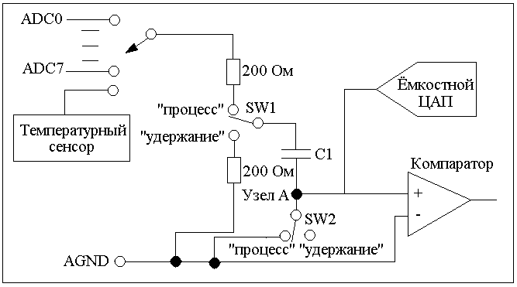
Работа устройства выборки/хранения
главная

Slide 6
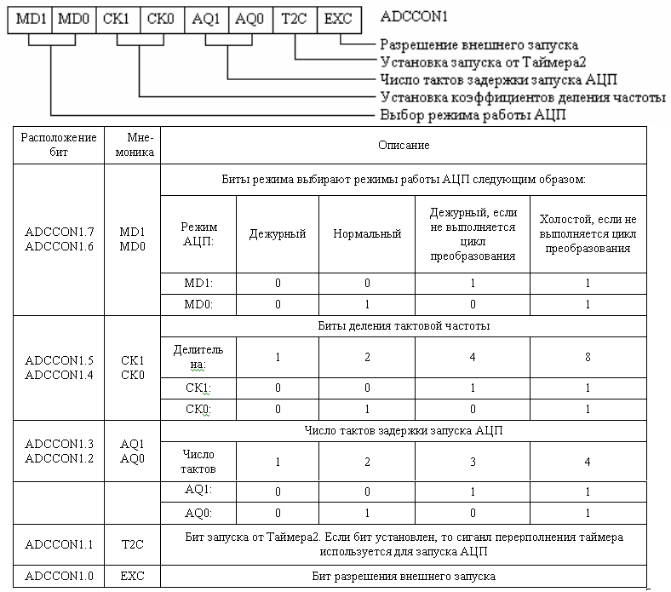
Регистр управления АЦП
главная

Slide 7
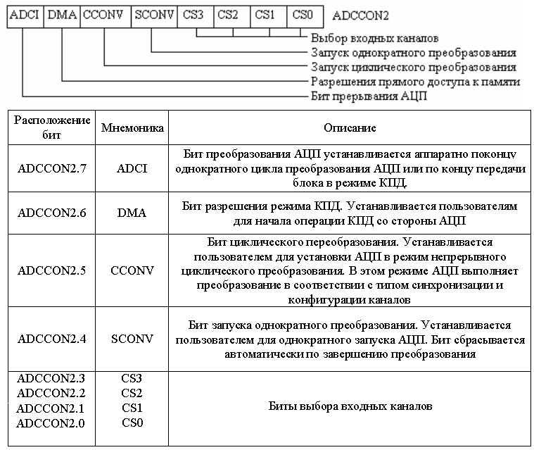
Регистр преобразования АЦП
главная

Slide 8
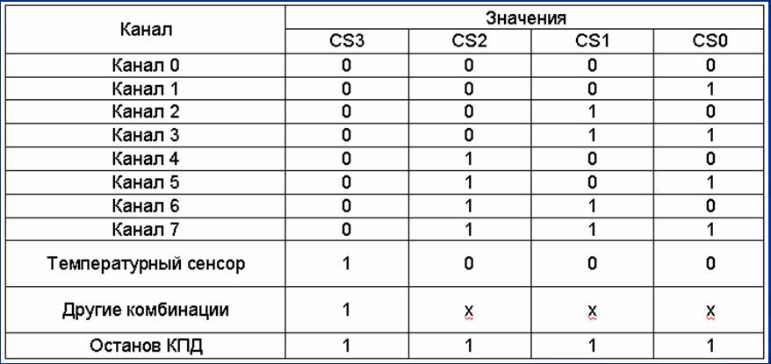
Биты для выбора канала
главная

Slide 9
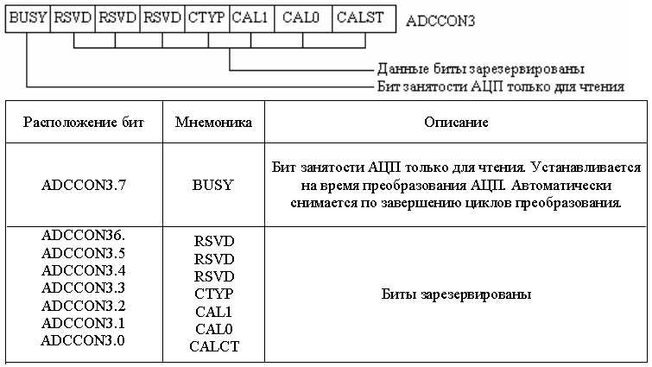
Регистр состояния АЦП
главная

Slide 10
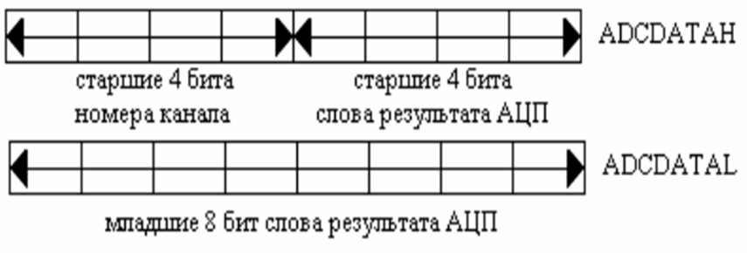
Регистры результата АЦП
главная

Slide 11
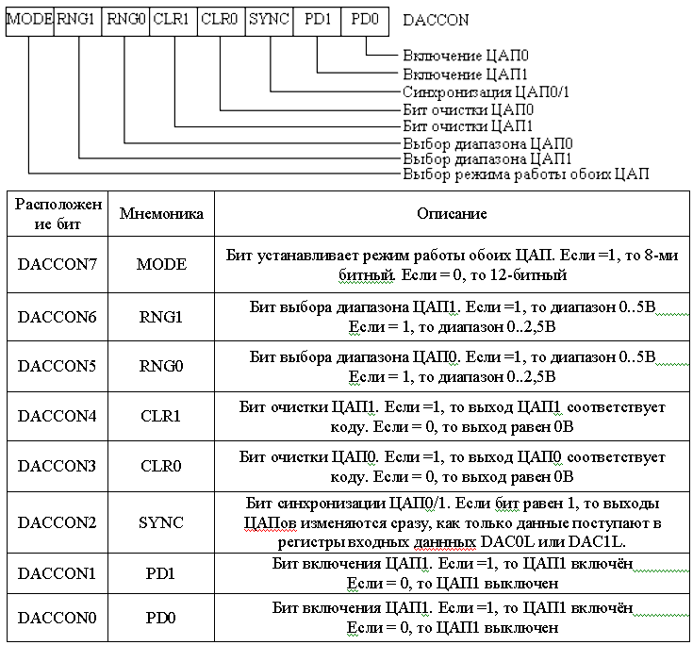
Регистр управления ЦАП
главная

Slide 12
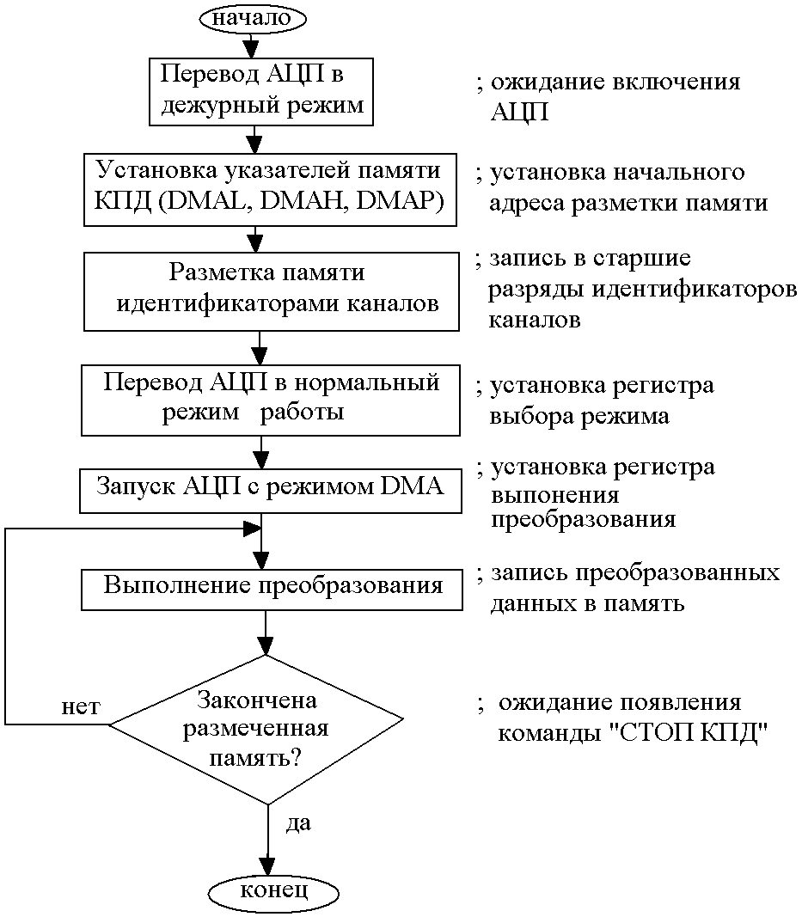
Алгоритм режима ПДП
главная

Slide 13
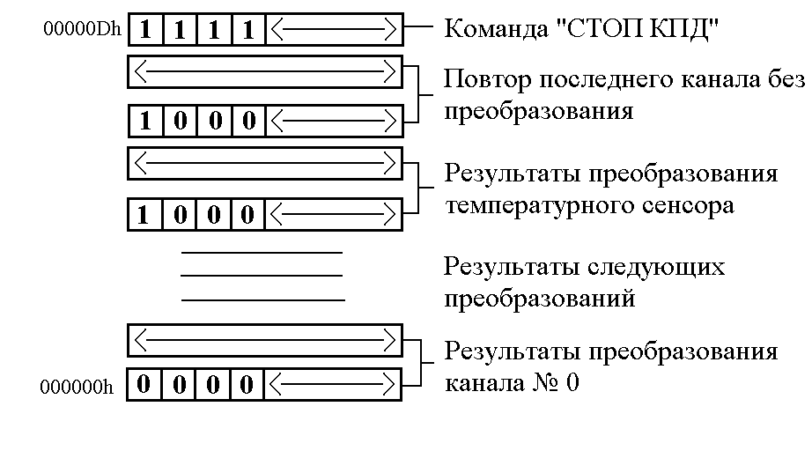
Разметка памяти для режима ПДП
главная

Slide 14
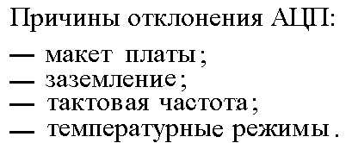
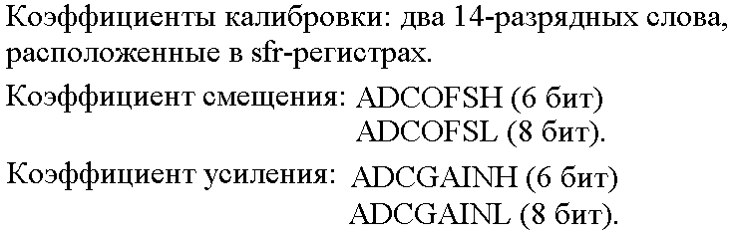
Калибровка АЦП
главная

Slide 15
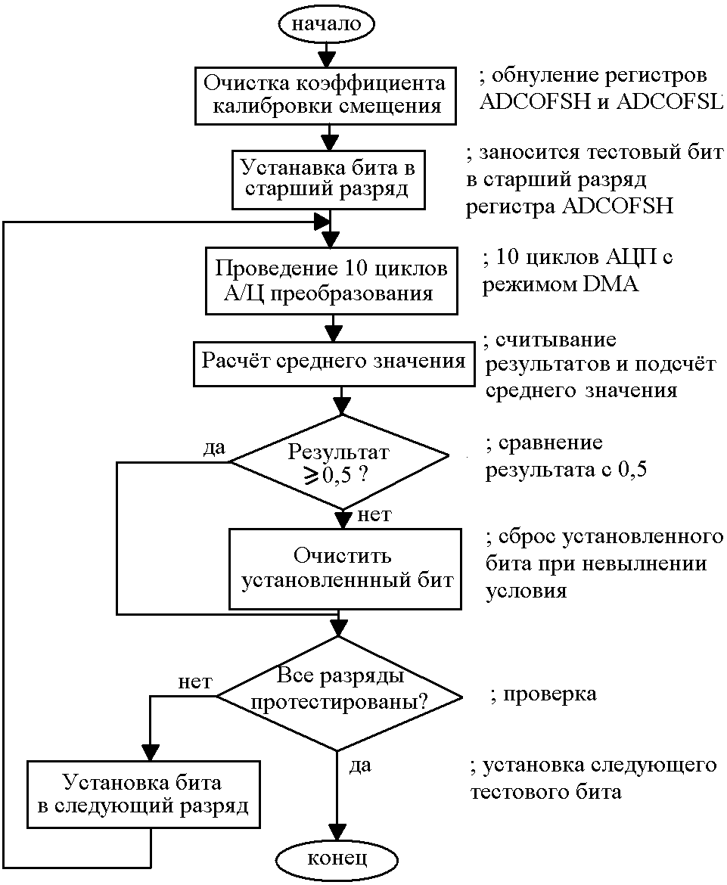

Алгоритм калибровок
смещения
усиления
главная

Slide 16
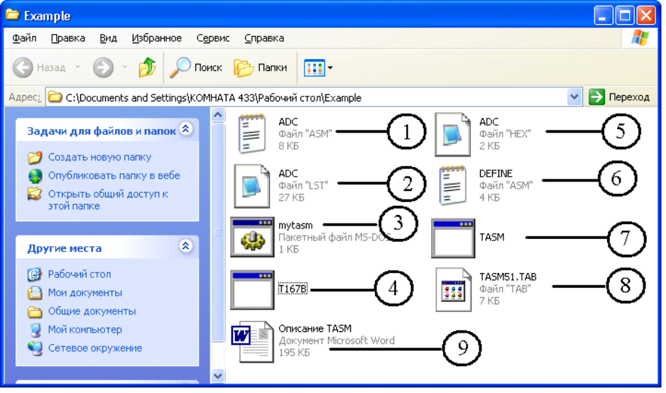
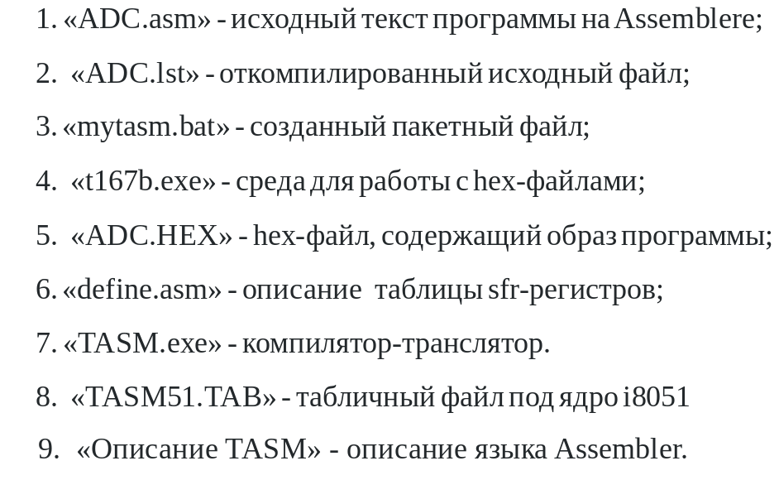
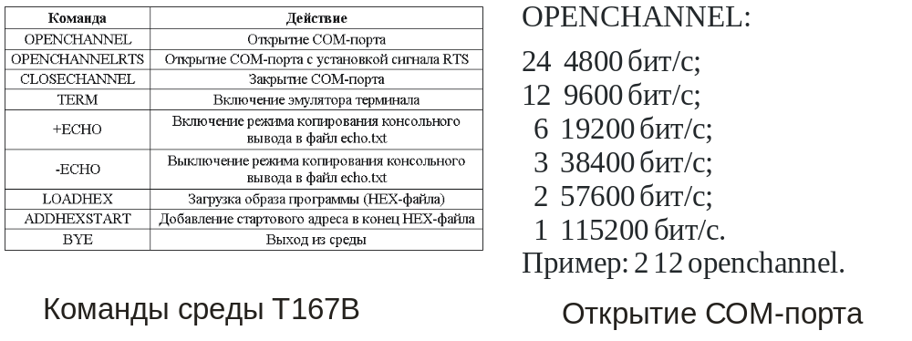
Программирование стенда
набор необходимых файлов
главная

Slide 17
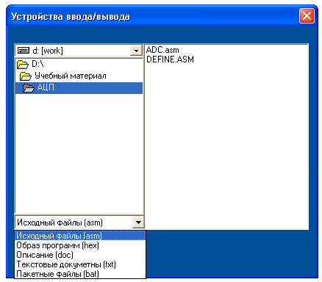
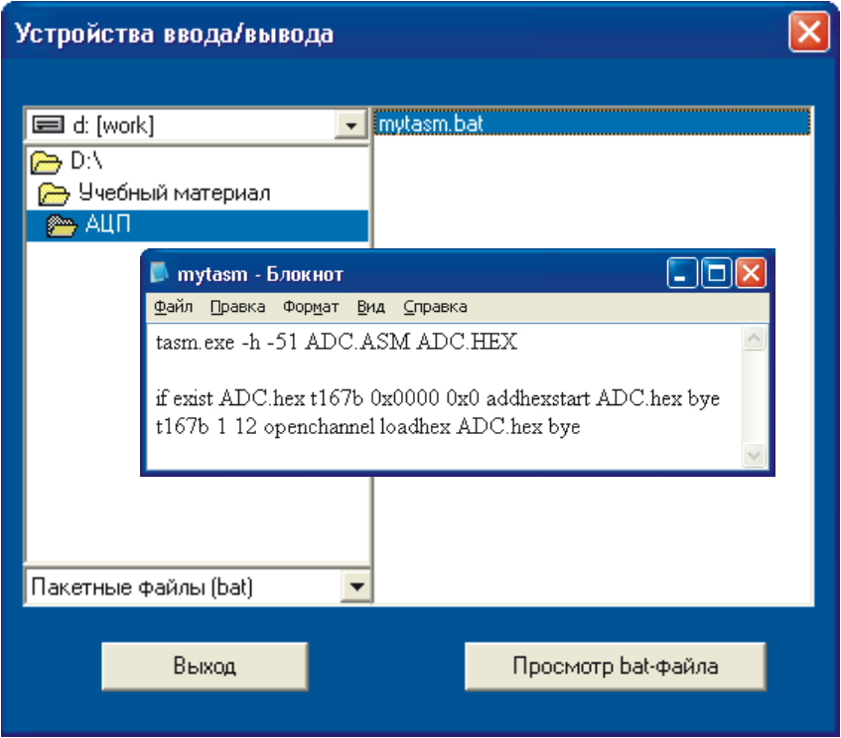
Экранные формы
общий вид
просмотр bat-файла
главная

Slide 18
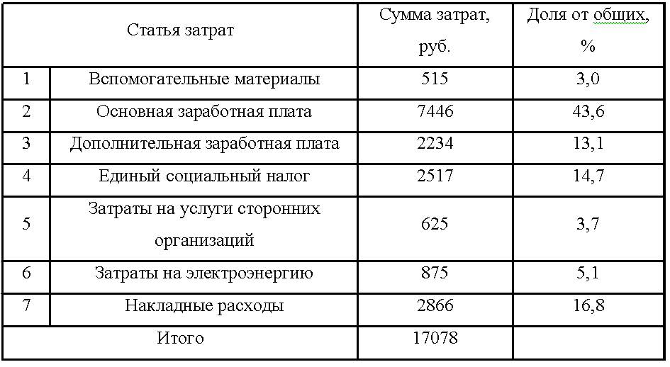
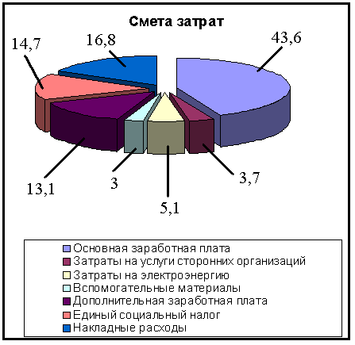
Экономическое обоснование
Время окупаемости: 2,3 года
Эффективность: 0,44
главная

Slide 19
Спасибо за внимание
ваши вопросы
главная

